Slide 1
«Құжаттаманы жүргізу және ата-аналармен жұмыс»

Slide 2
Беляева Екатерина Николаевна, «№45 гимназия» КММ, ағылшын тілі пәні мұғалімі, 1 санат, жұмыс өтілі: 11 жыл 3 бірінші сынып - 6 топ - 91 бала

Slide 3
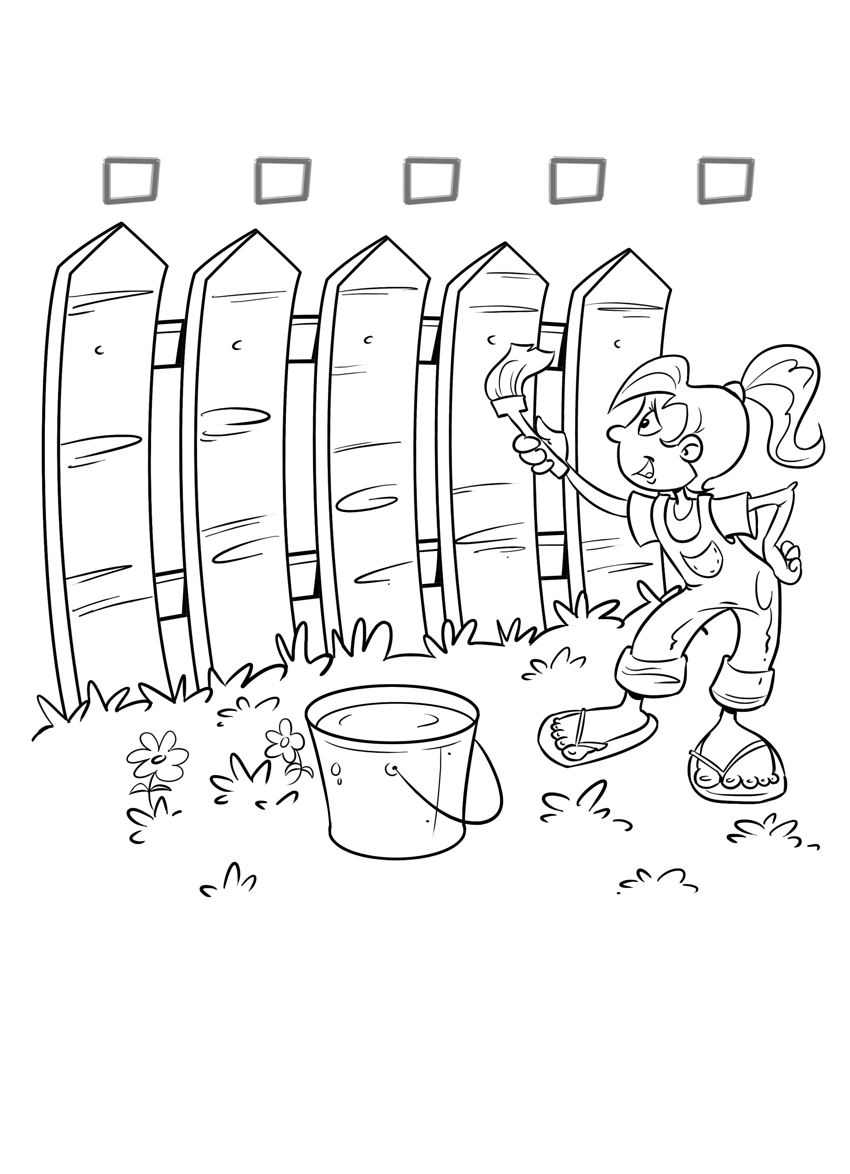
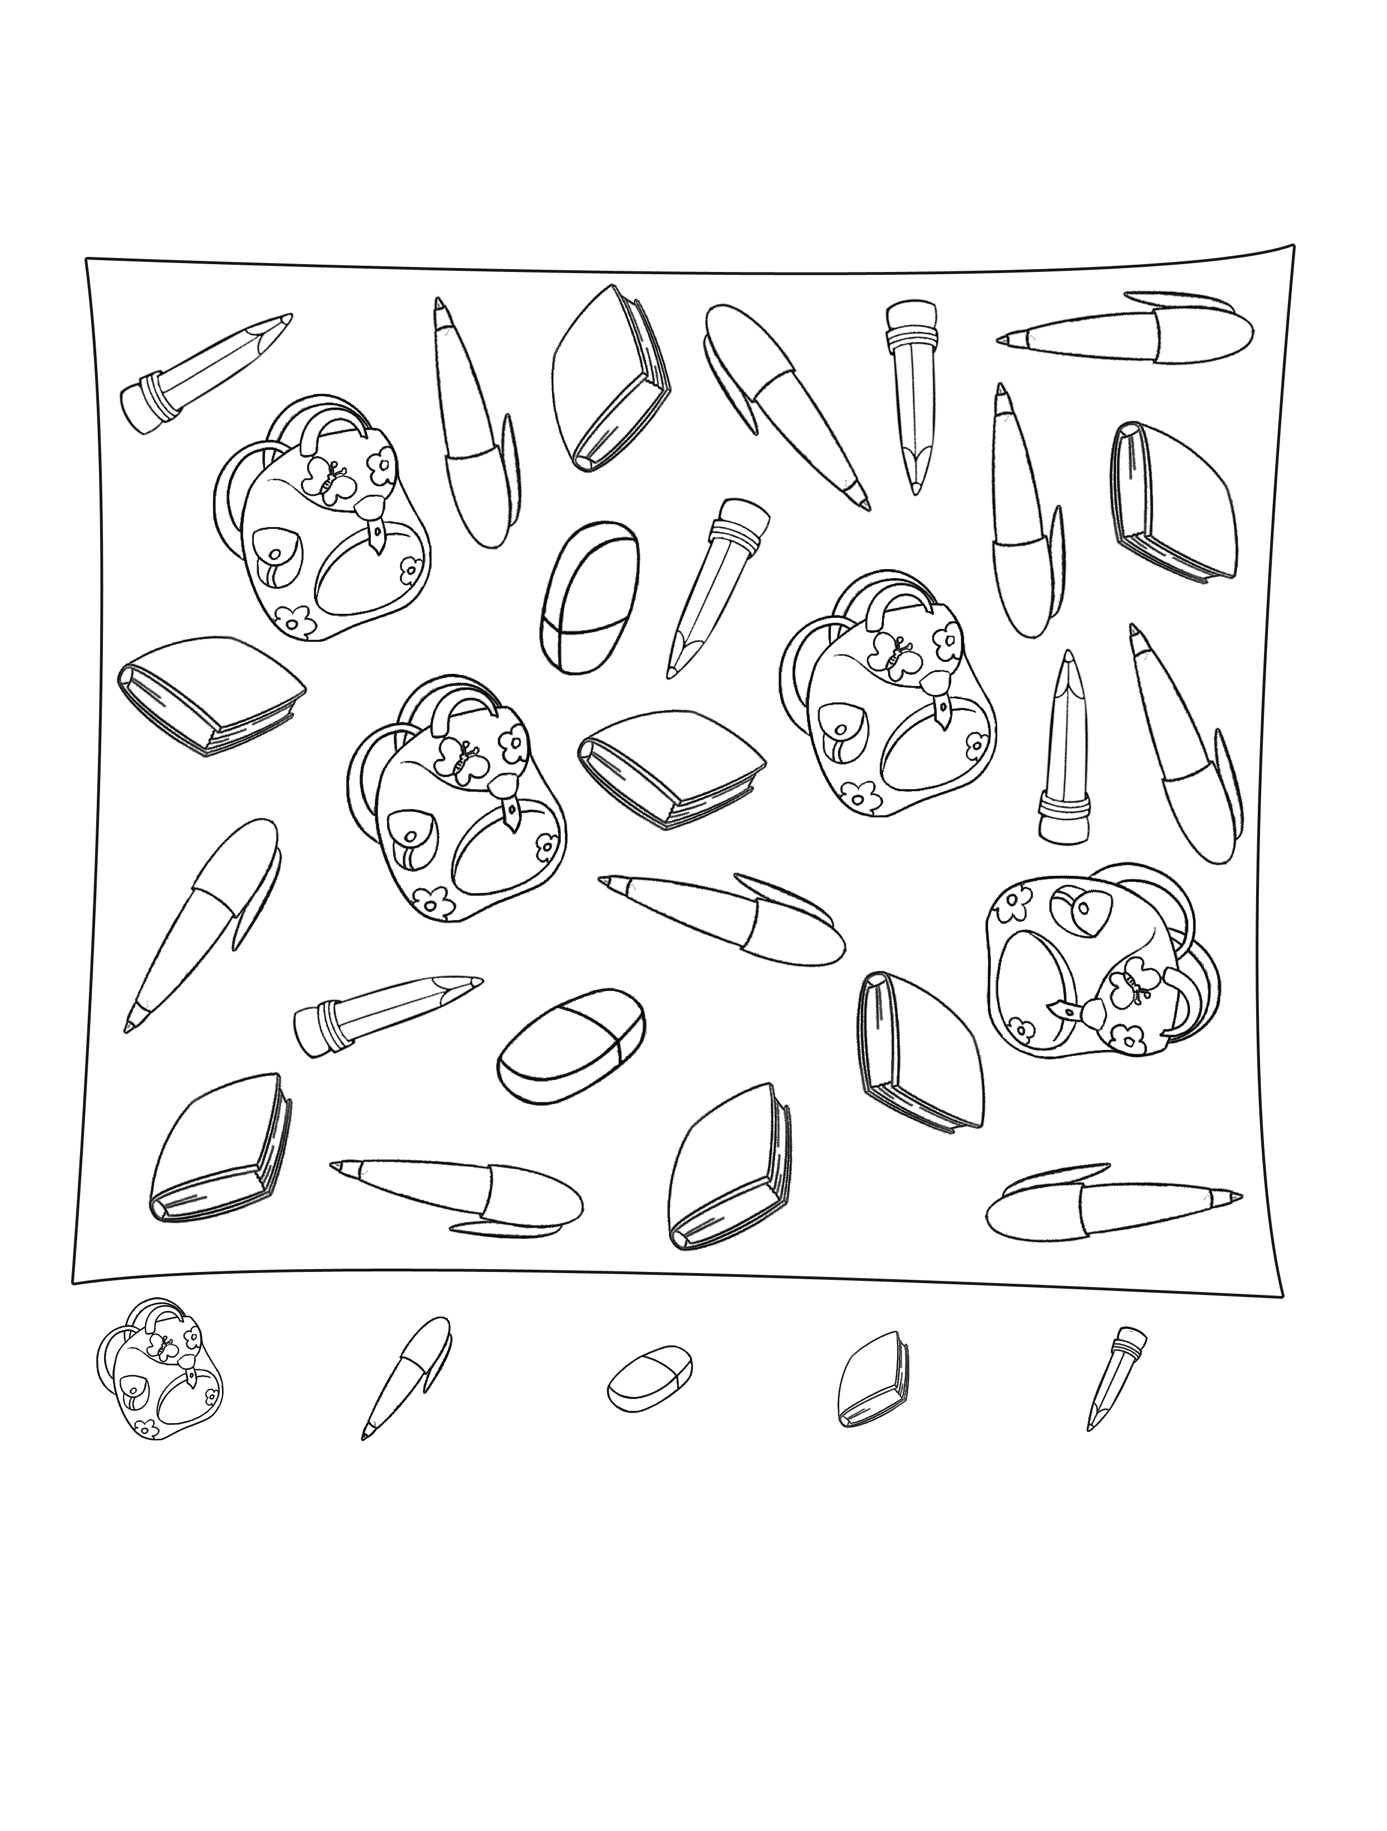
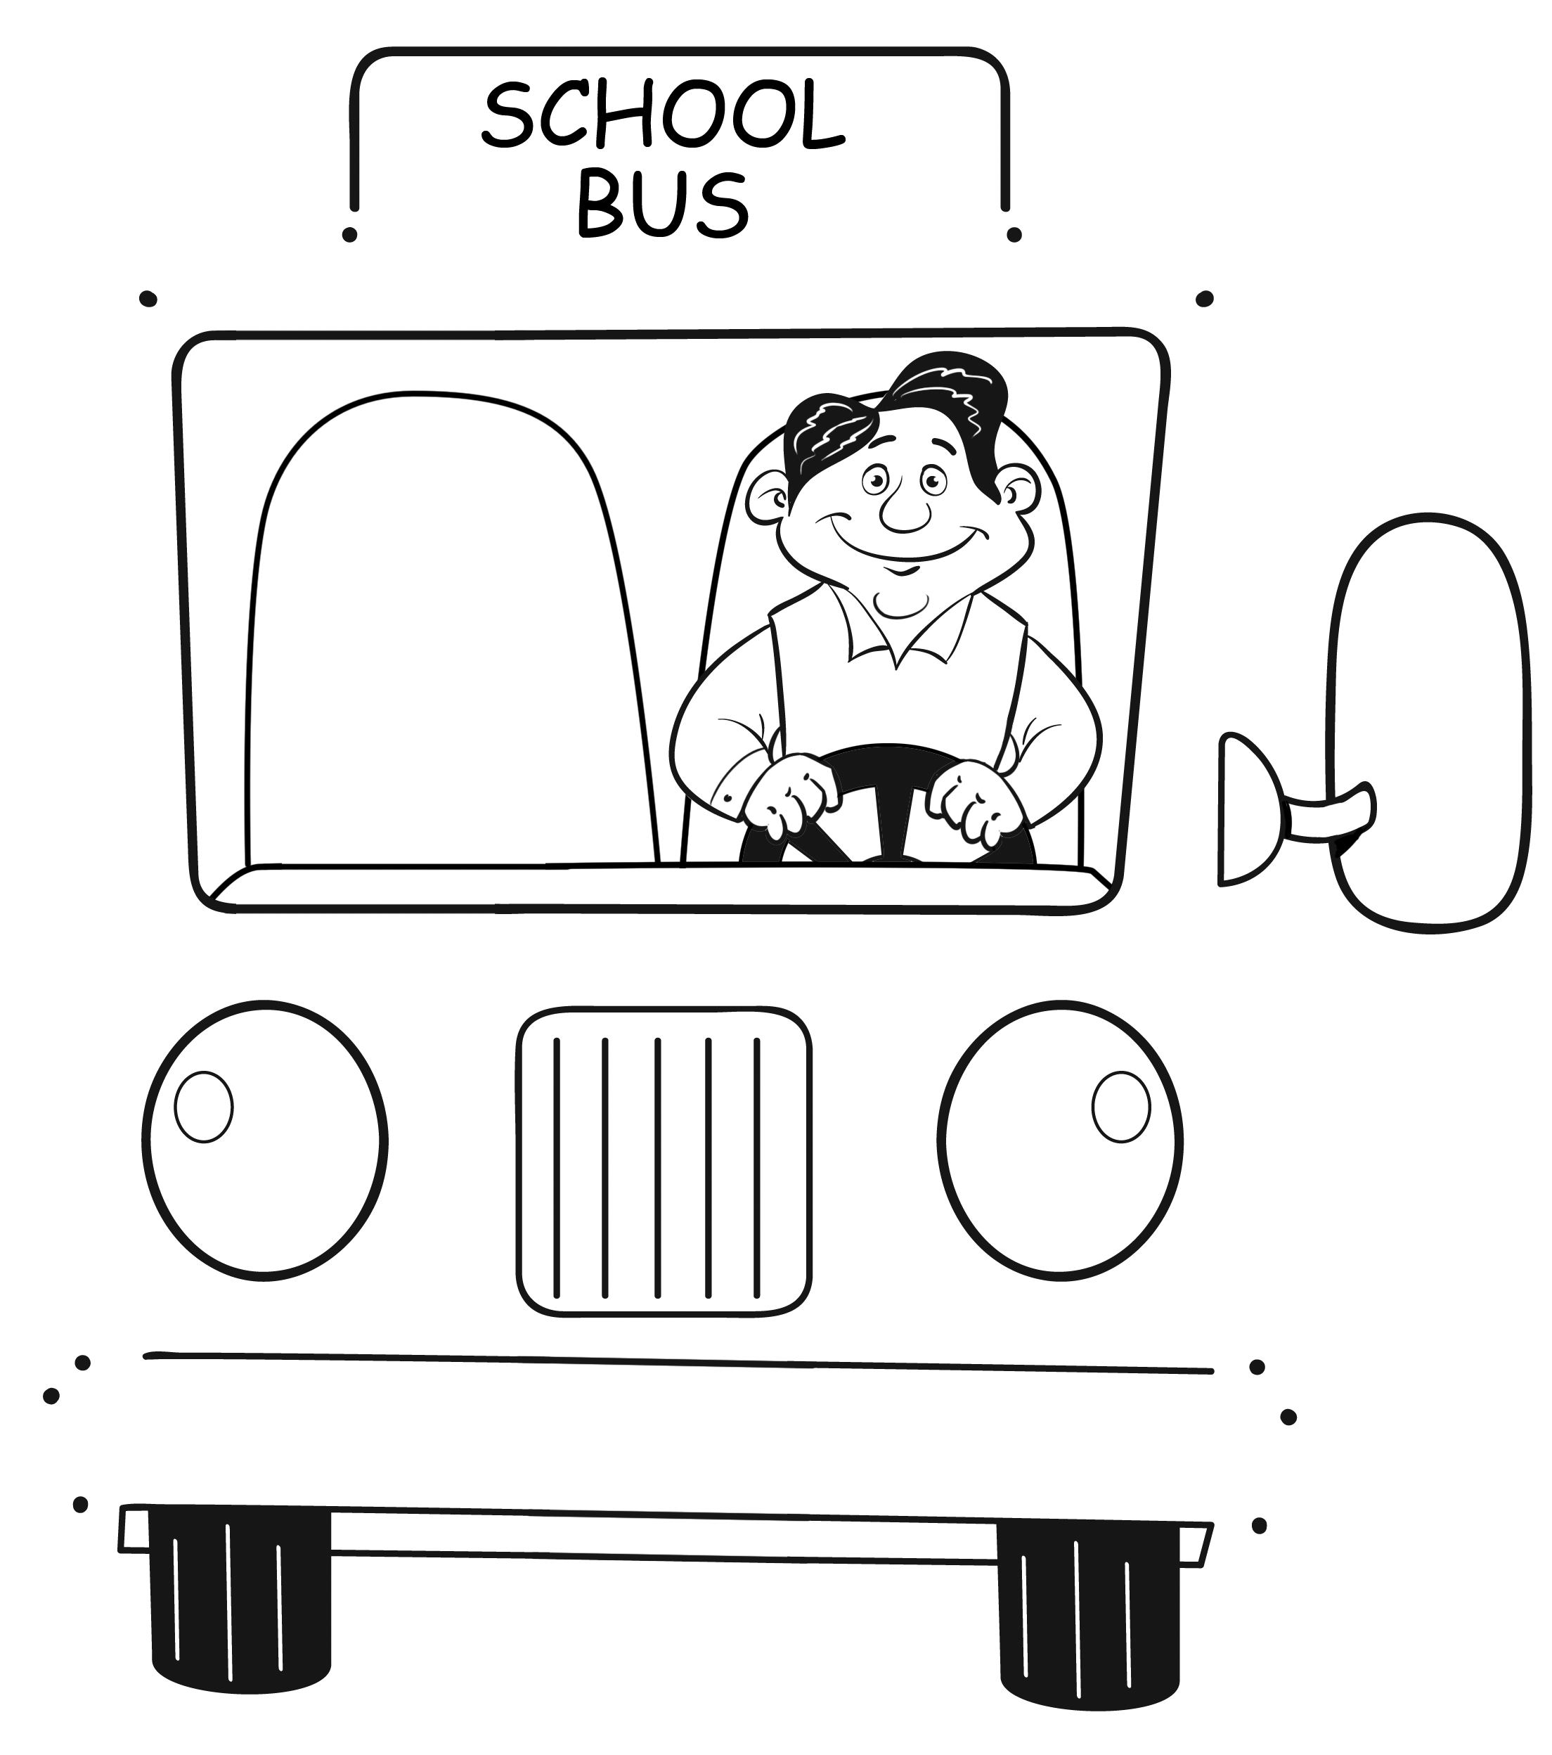
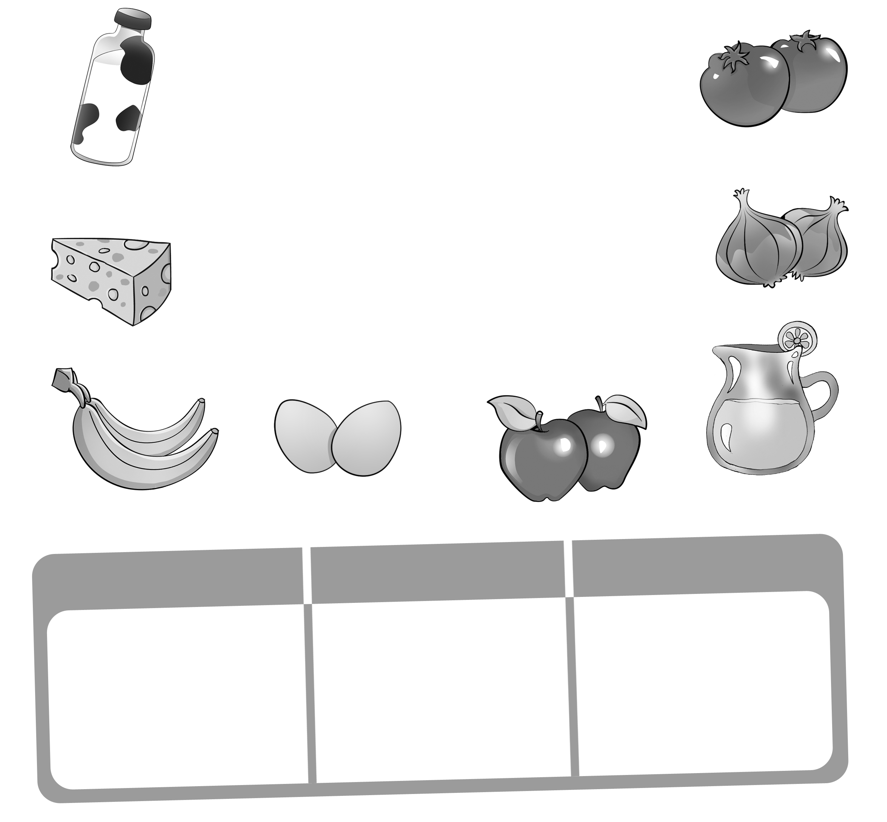
J | U | I | C | E | A | C | B
A | P | P | L | E | S | H | S
T | O | M | A | T | O | E | S
A | E | I | H | I | N | E | J
B | F | L | P | Q | I | S | K
C | G | K | R | R | O | E | L
D | B | A | N | A | N | A | S
E | G | G | S | O | S | N | M

Slide 4
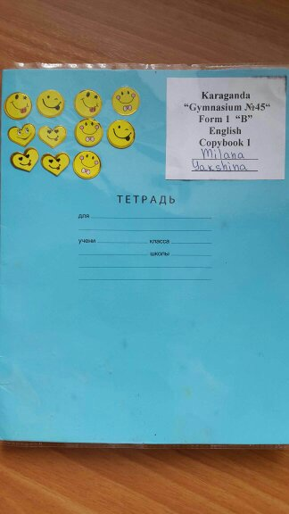
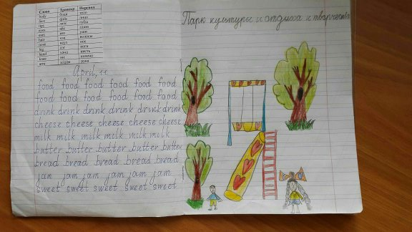
Құжаттаманы жүргізу

Slide 5
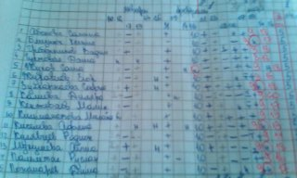
Сабаққа дайындықты бақылау үшін өзімнің жеке журналымды жүргізу

Slide 6
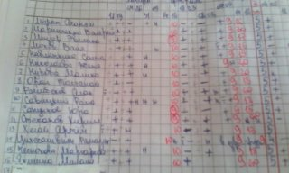

Slide 7
Меңгерілген сөздер бойынша ата-аналармен кері байыланыс үшін «Смайликтер»

Slide 8
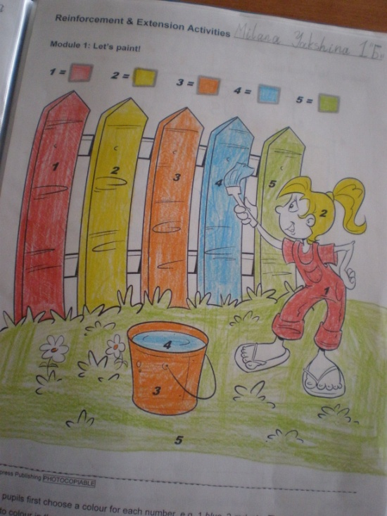
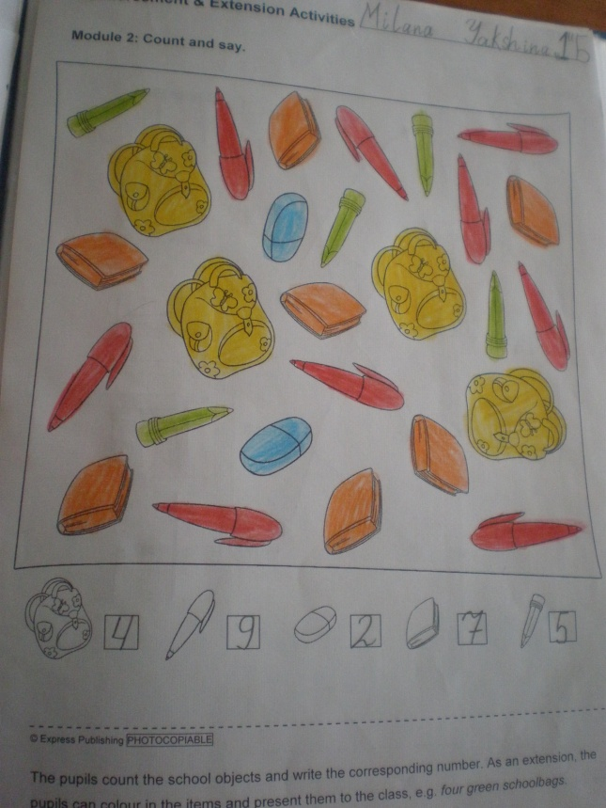
Қалыптастырушы бағалаудың үлгісі

Slide 9
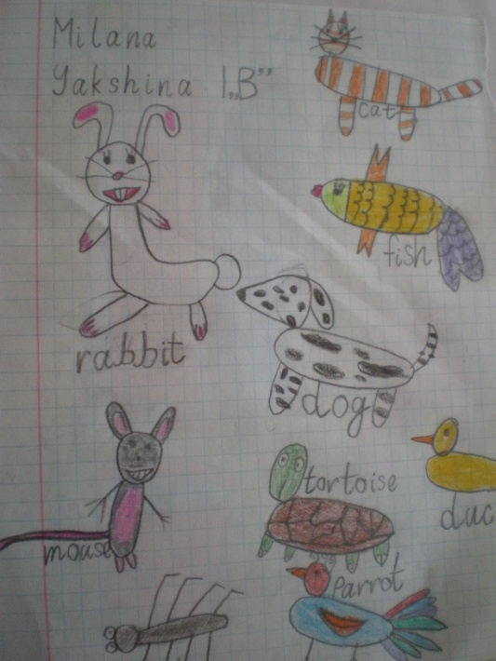
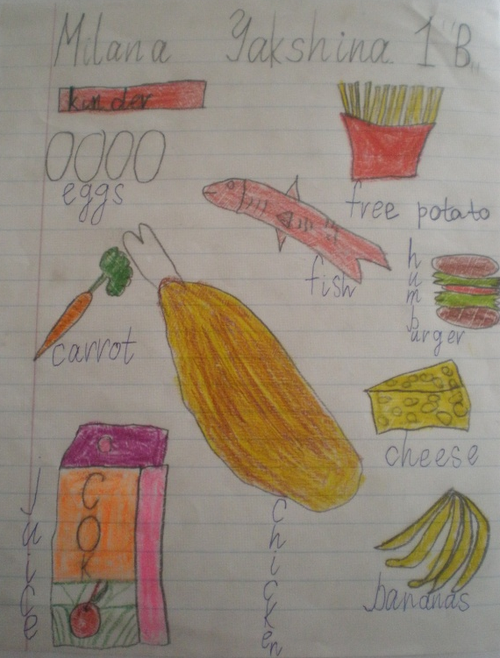
Шығармашылық жұмыстардың үлгісі

Slide 10
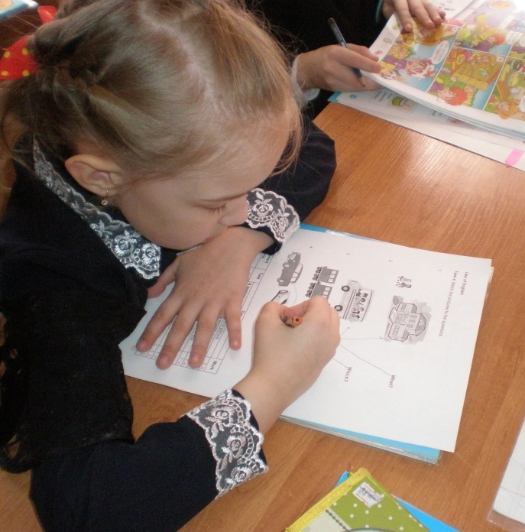
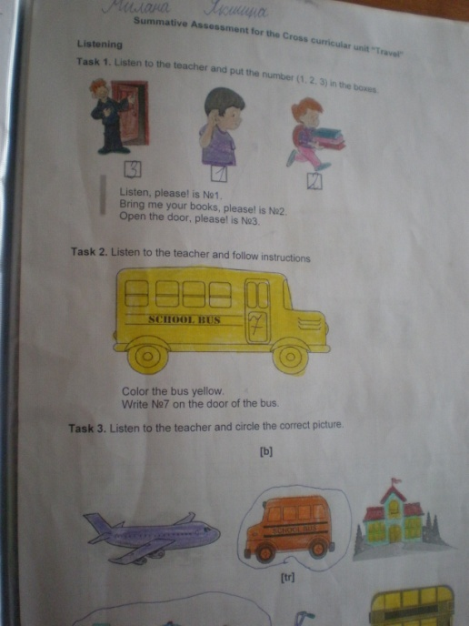
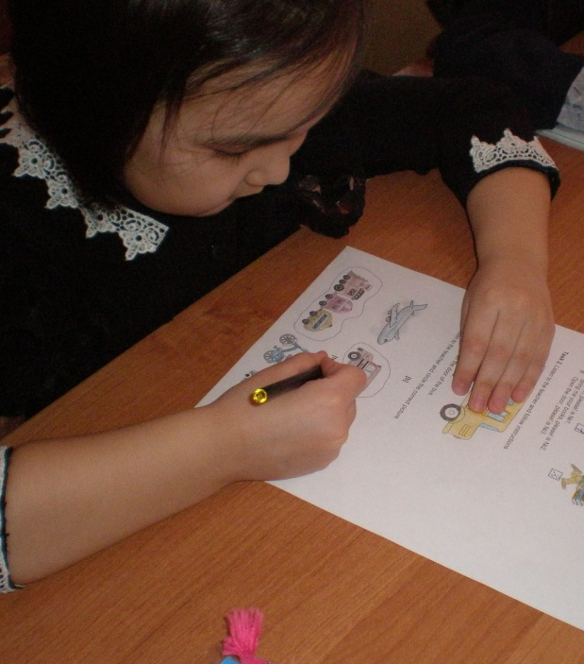

Slide 11
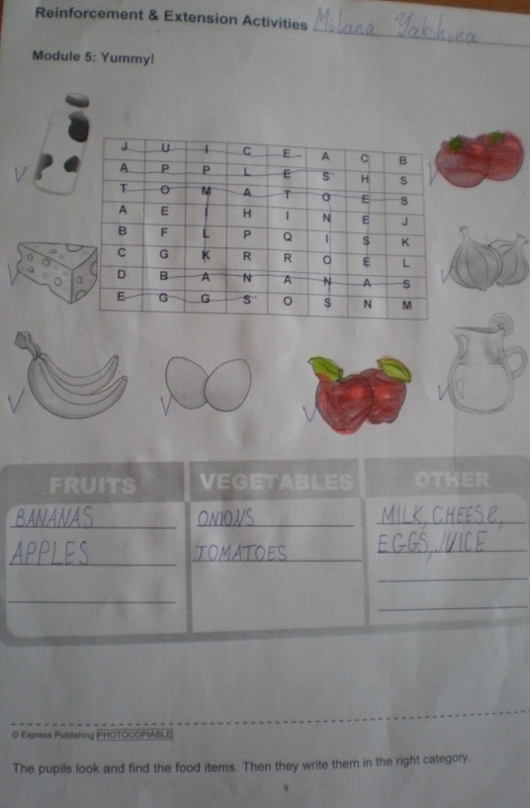
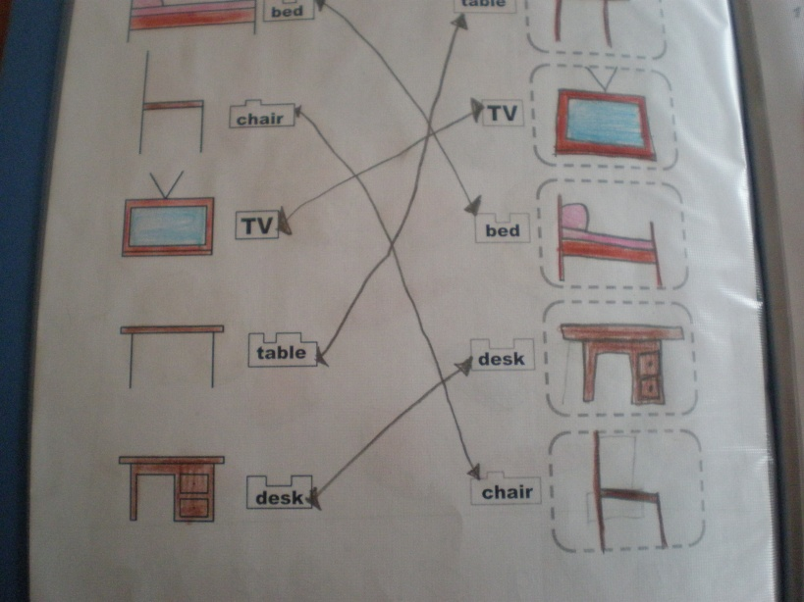
Қалыптастырушы бағалаудың үлгісі

Slide 12
Оқушының портфолиосы

Slide 13
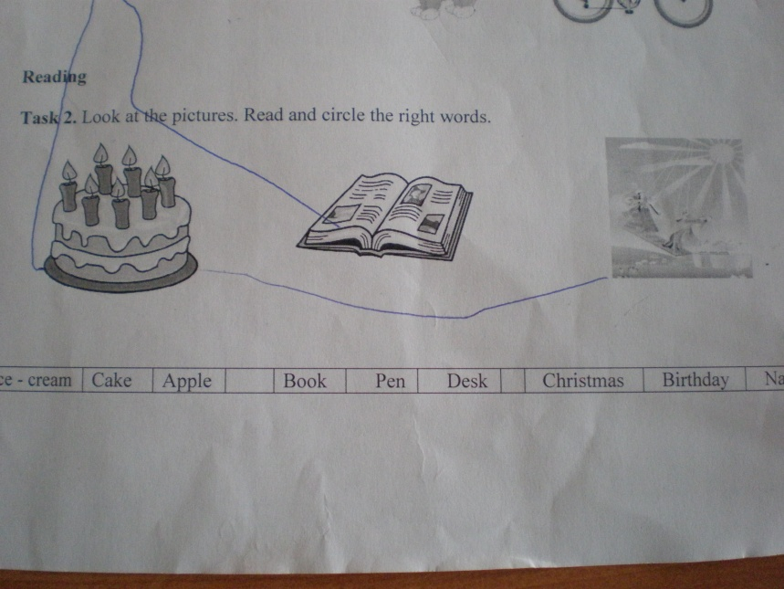
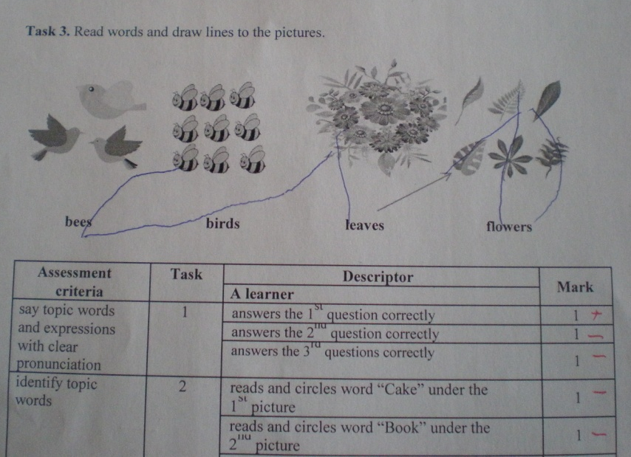
Бөлім бойынша жиынтық бағалау

Slide 14
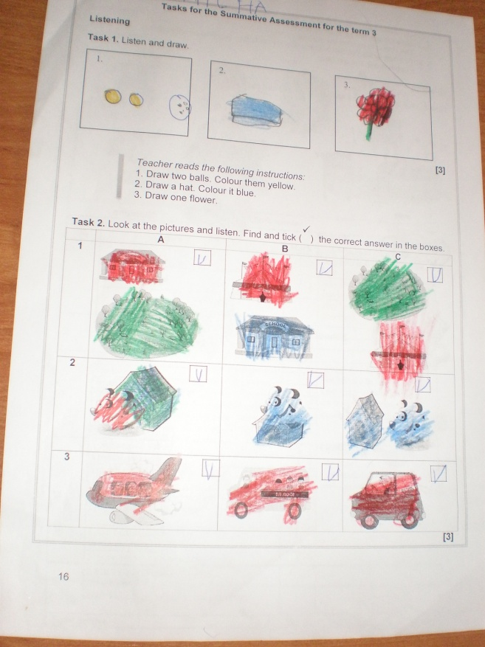
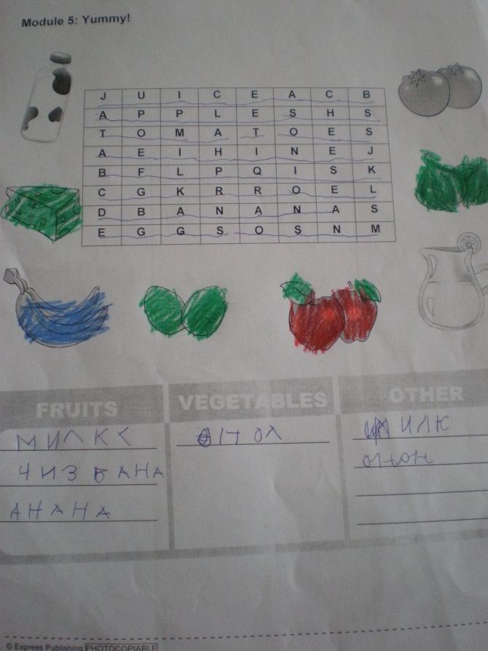
Жиынтық және қалыптастырушы бағалаудың үлгісі

Slide 15
Назарларыңызға рақмет!

